Slide 2
Koalicja Bezpieczni w Pracy to projekt edukacyjny w obszarze bhp dla popularyzacji kultury bezpieczeństwa pracy wśród pracowników i pracodawców.
Działalność edukacyjna
Prezentowanie dobrych praktyk
Informowanie o korzyściach wynikających z wdrażania wysokich standardów bezpieczeństwa w miejscu pracy.
Budujemy społeczność skupioną wokół służb bhp i instytucji zajmujących się kwestiami bezpieczeństwa i higieny pracy w Polsce.
Więcej informacji: www.bezpieczniwpracy.pl

Slide 3
Bezpieczeństwo pracy w Polsce
Celem projektu było zbadanie świadomości pracowników na temat wpływu czynników psychospołecznych w miejscu pracy na bezpieczeństwo pracy,
Dane w podziale na wielkość firmy i branże,
Badanie zostało zrealizowane w dniach 29.07-09.08.2019r,
W badaniu wzięło udział 1517 pracowników.
Cykliczne raporty Koalicji Bezpieczni w Pracy od 2014 roku
Raport „Mobbing, depresja, stres w miejscu pracy”

Slide 4
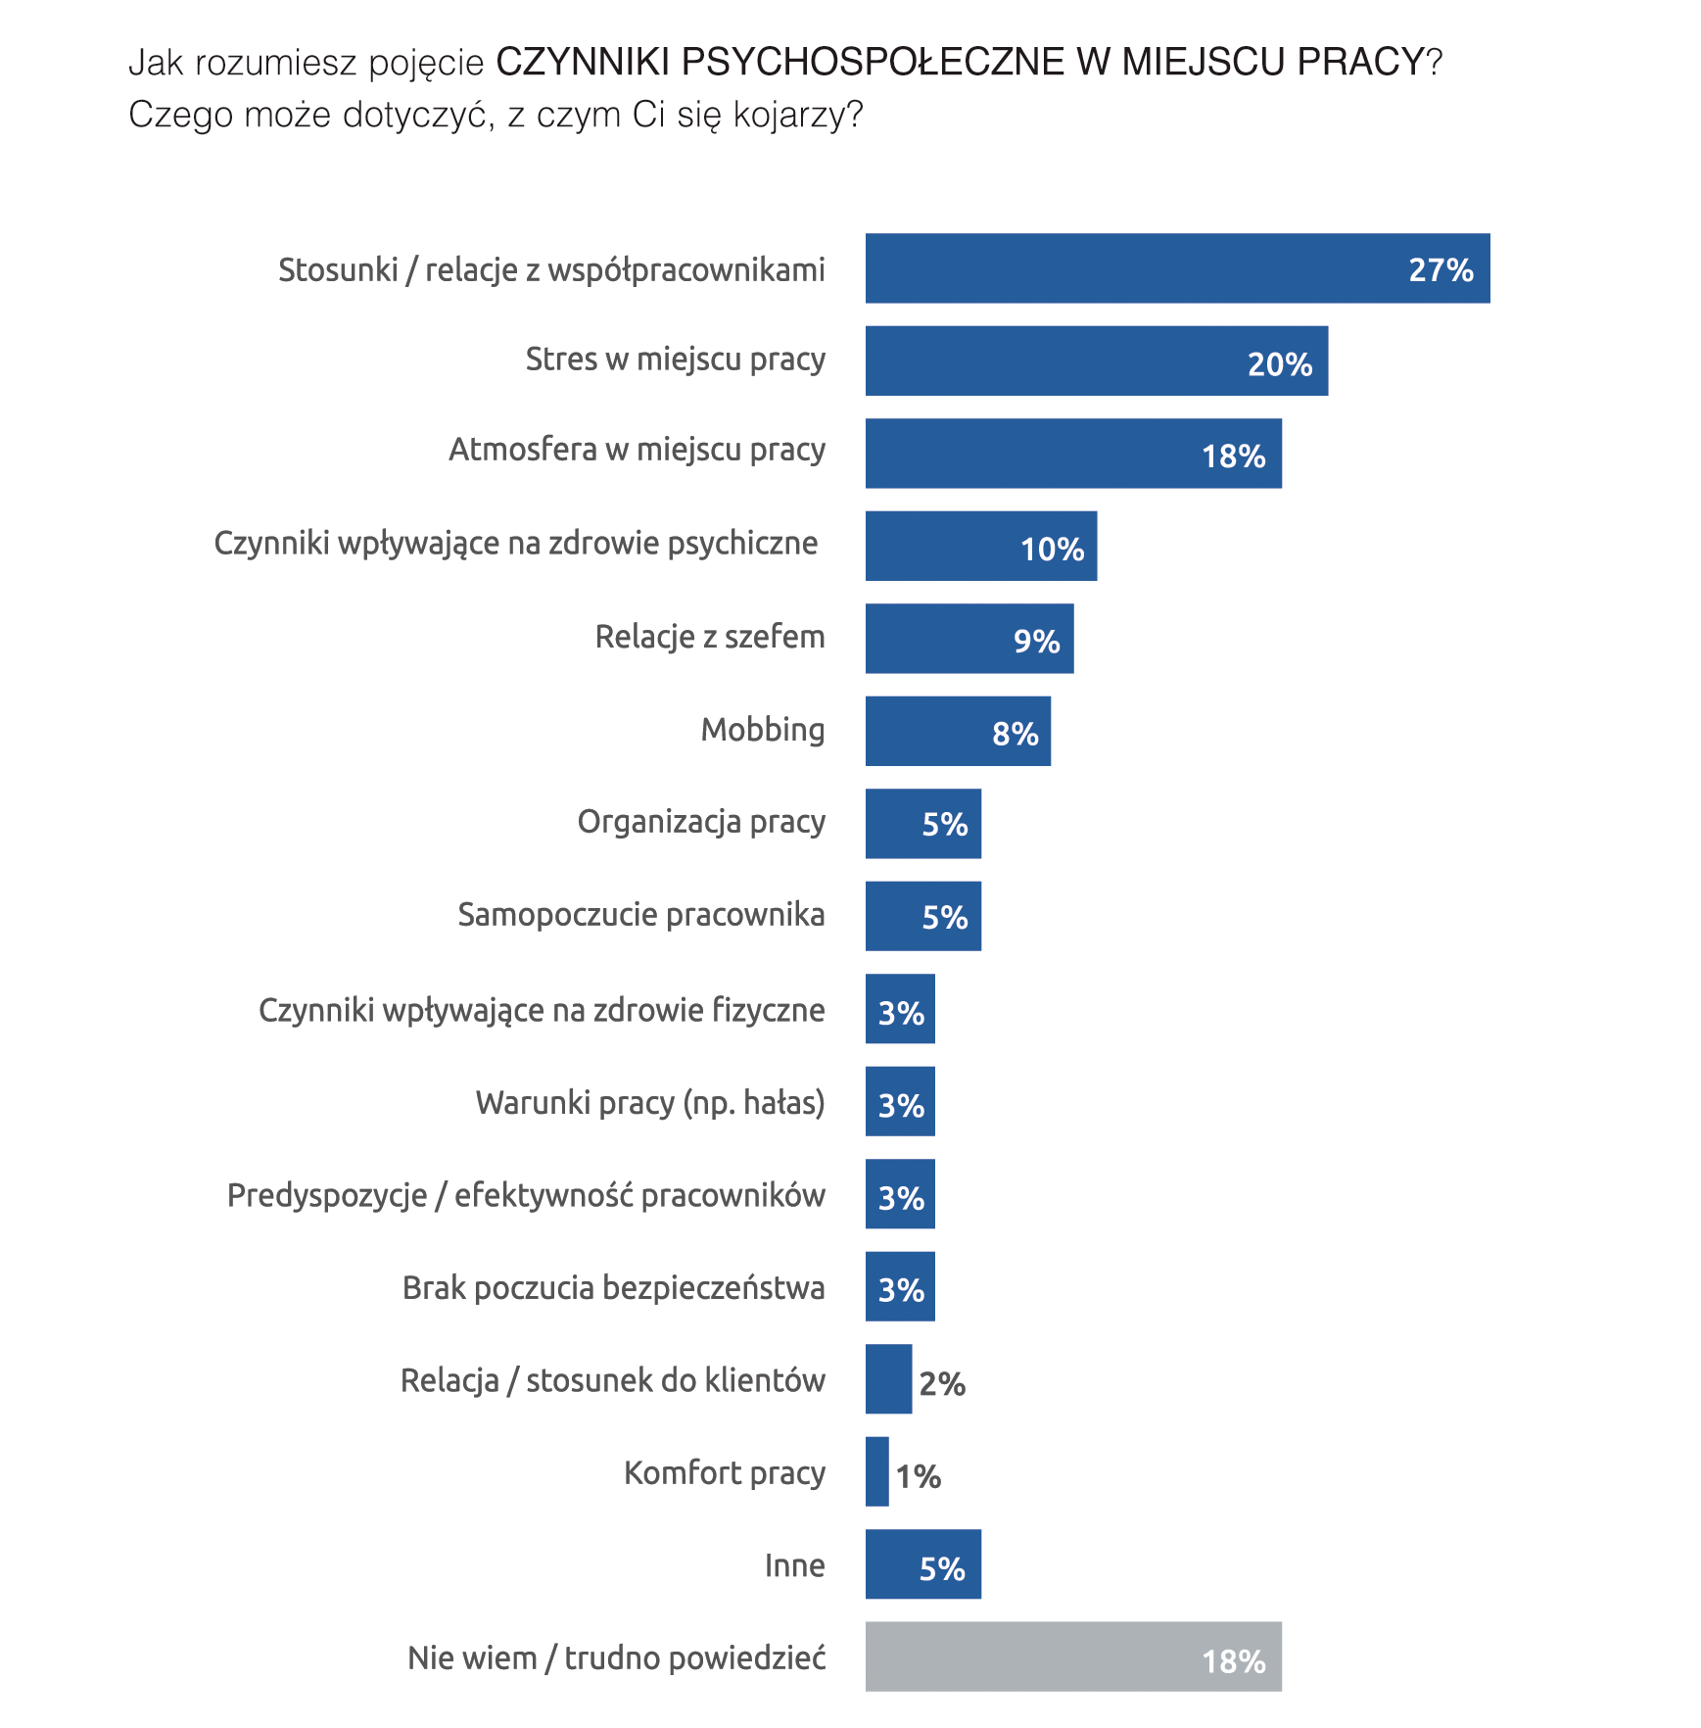
Przygotowanie do pracy Czynniki psychospołeczne – rozumienie pojęcia
Wyniki badania potwierdzają, że pracownicy trafnie identyfikują czynniki psychospołeczne
Tylko dla 3% czynniki te wpływają na zdrowie fizyczne, natomiast 10% respondentów wskazało że wypływają na zdrowie psychiczne
1/3 respondentów wskazuje relacje ze współpracownikami (27%) czy z szefem (9%) jako te, które dotyczą pojęcia czynników psychospołecznych

Slide 5
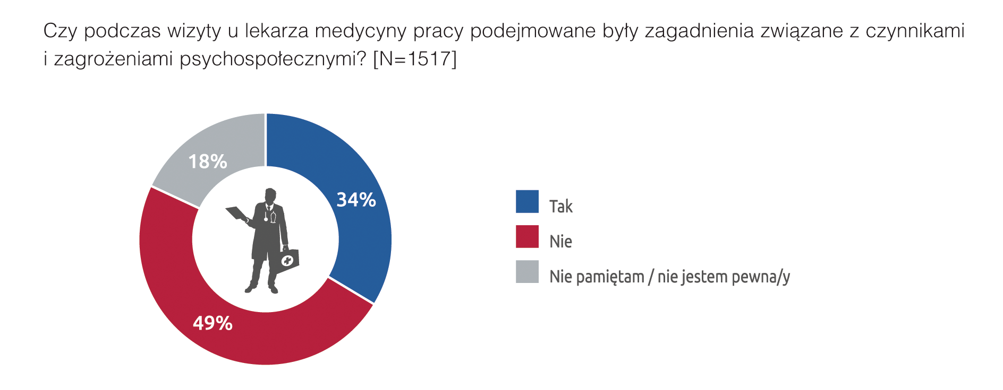
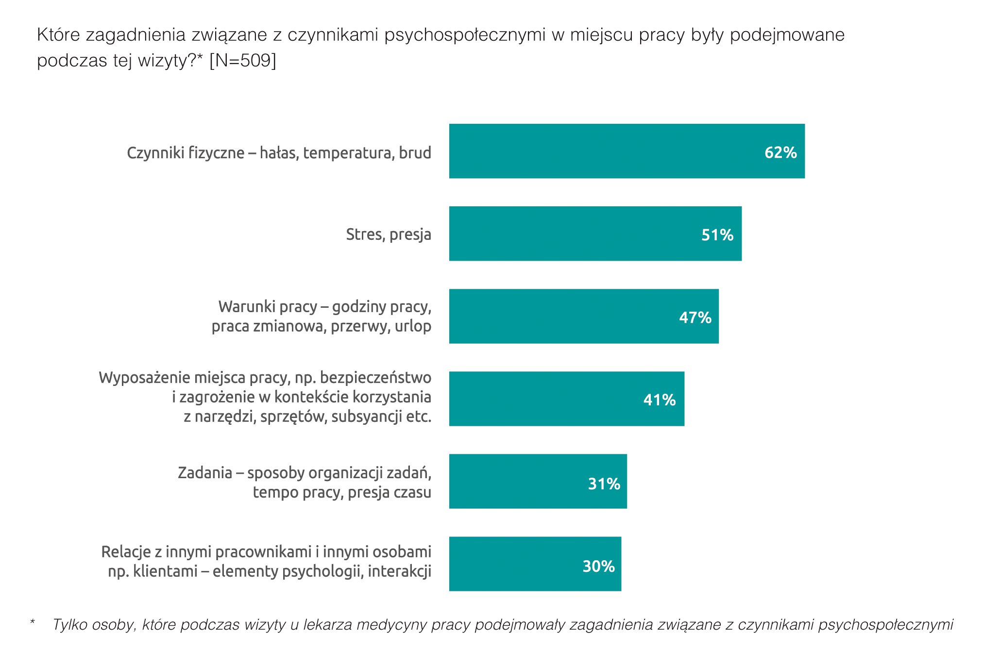
Przygotowanie do pracy Wizyta u lekarza medycyny pracy

Slide 6
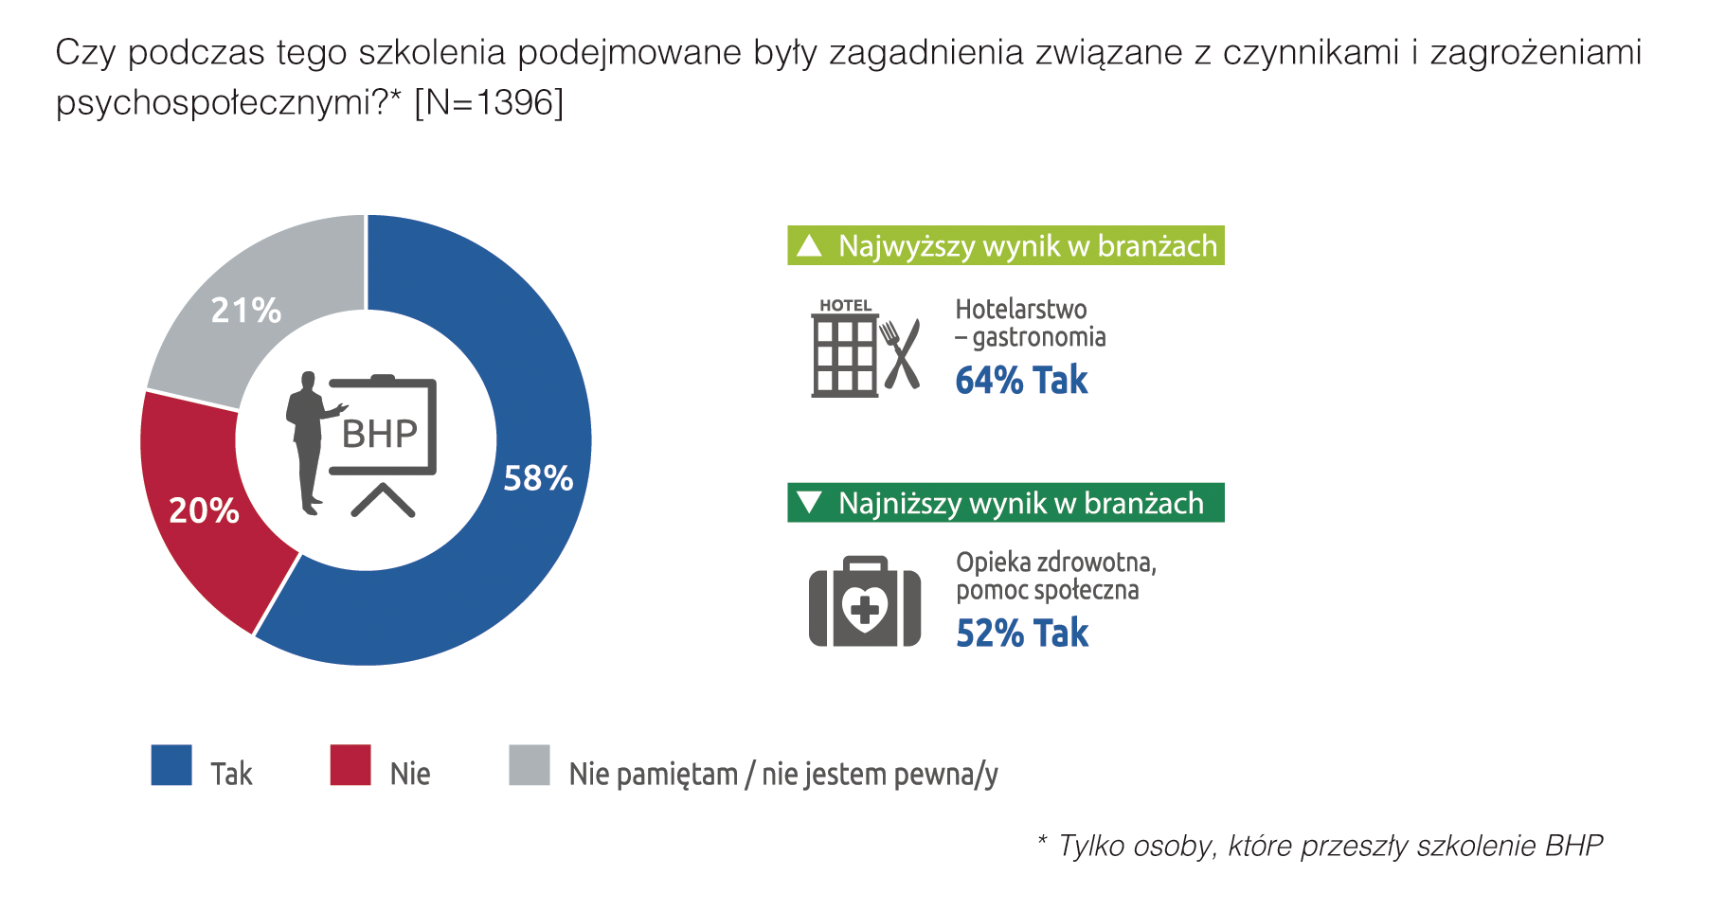
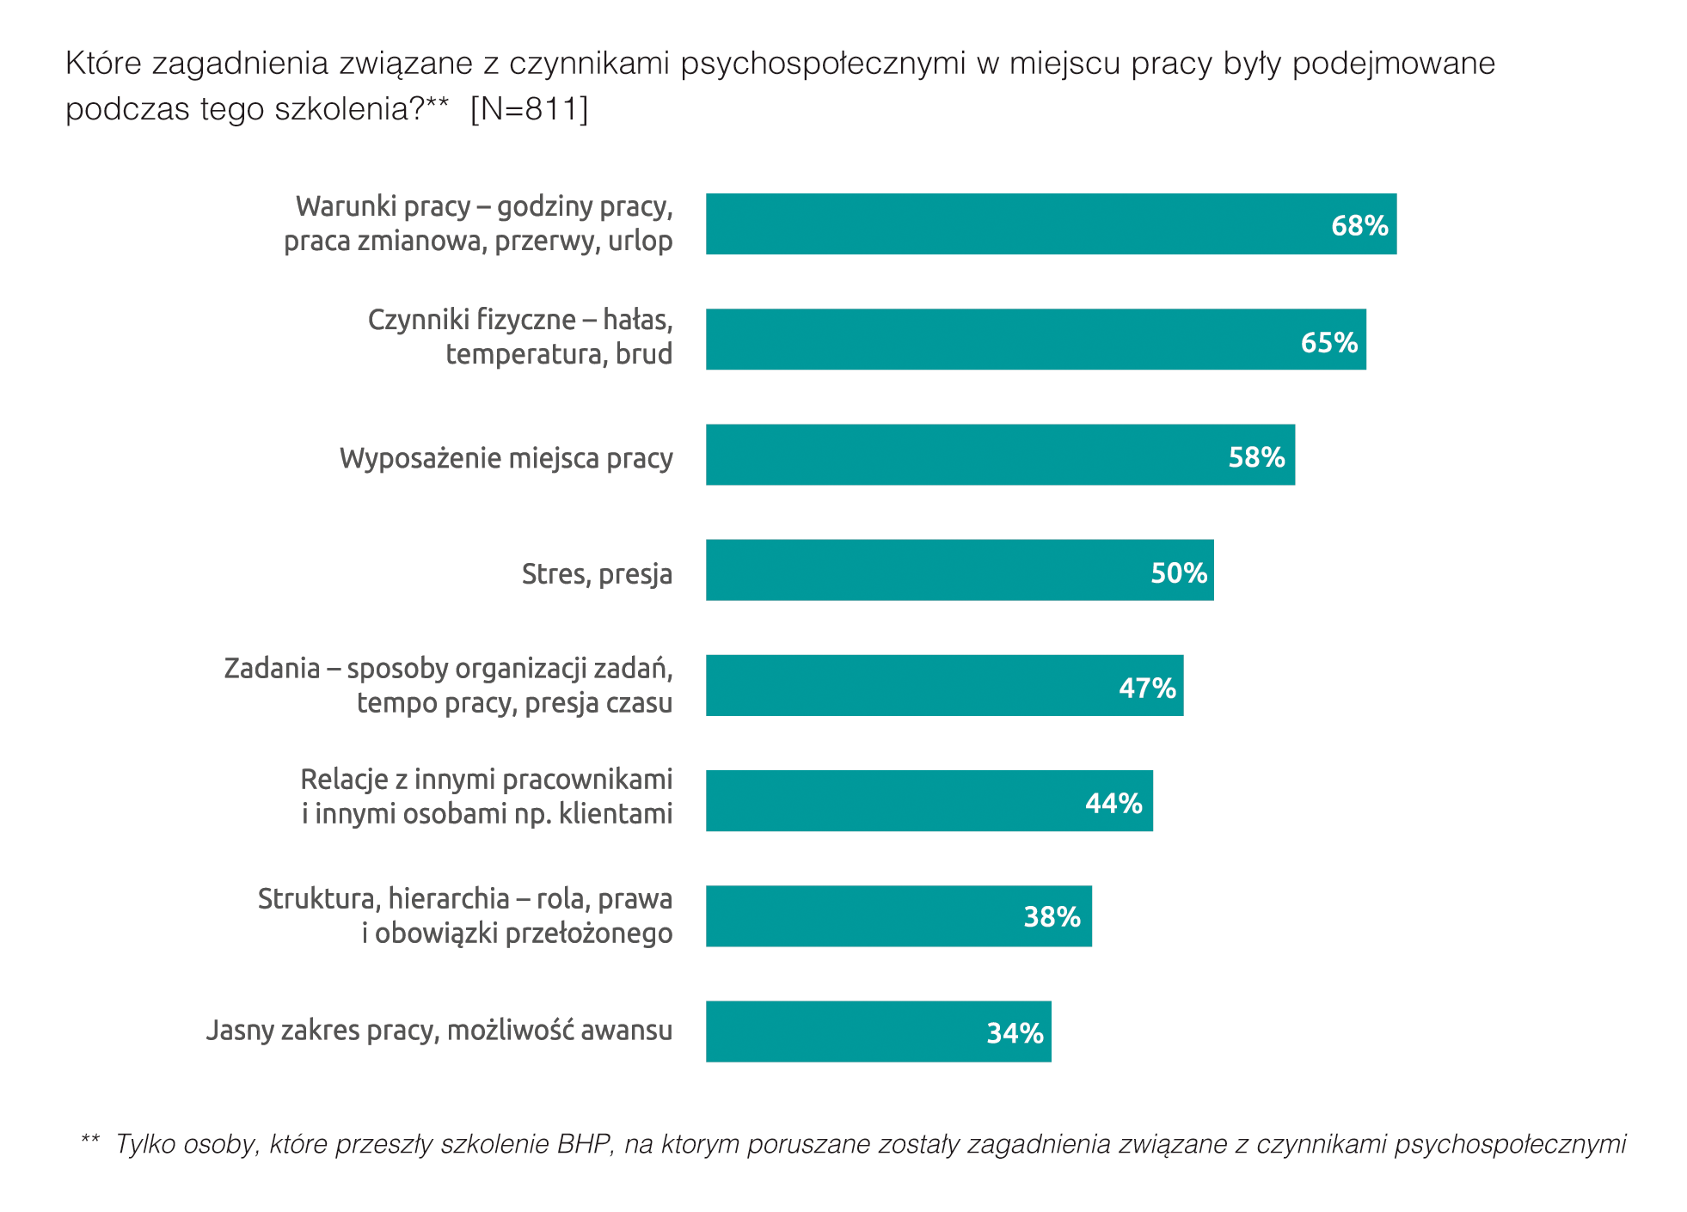
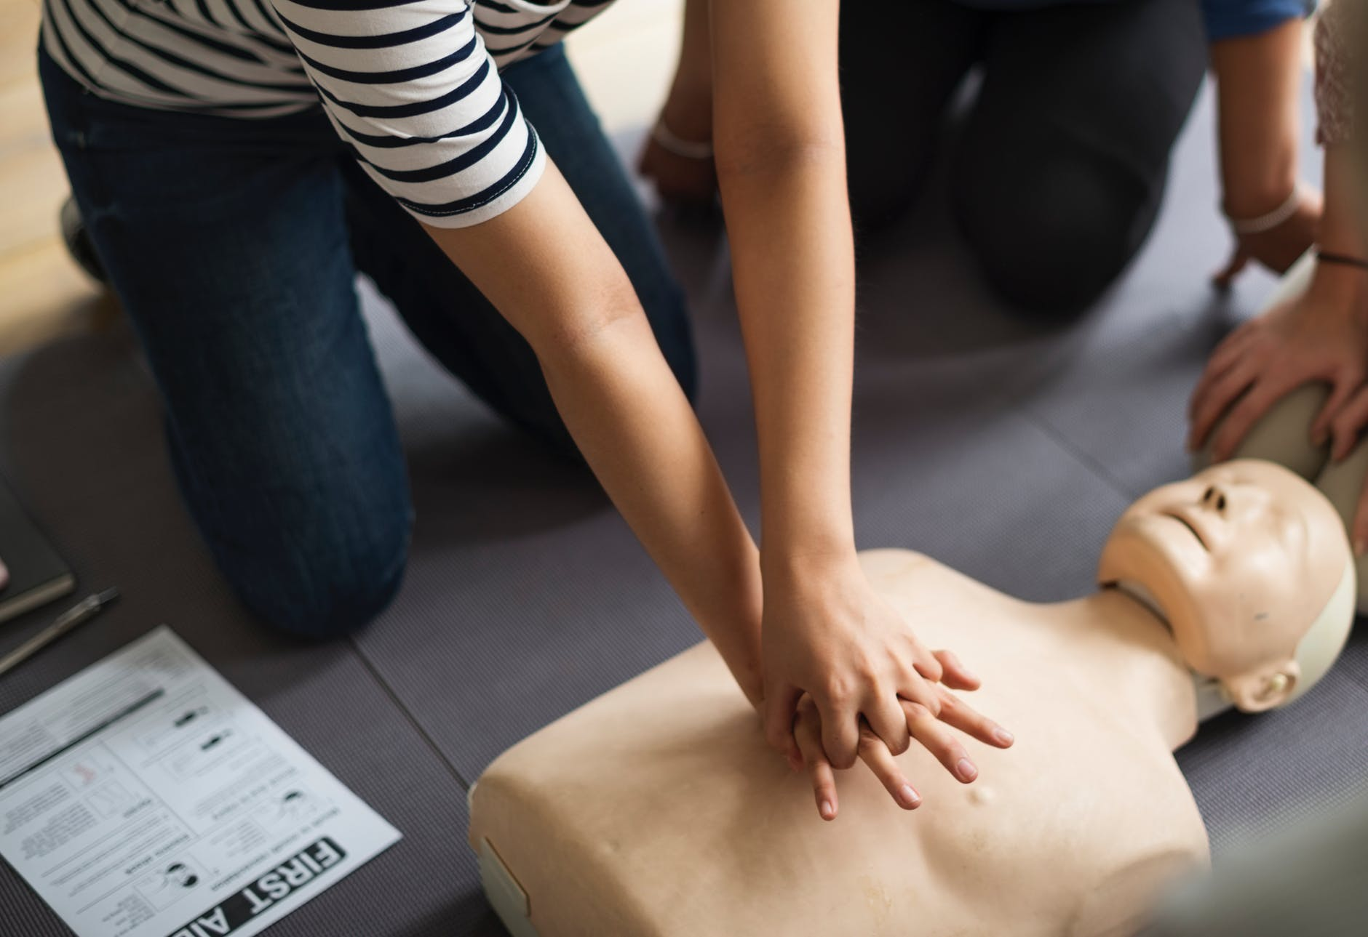
Przygotowanie do pracy Szkolenie wstępne BHP

Slide 7
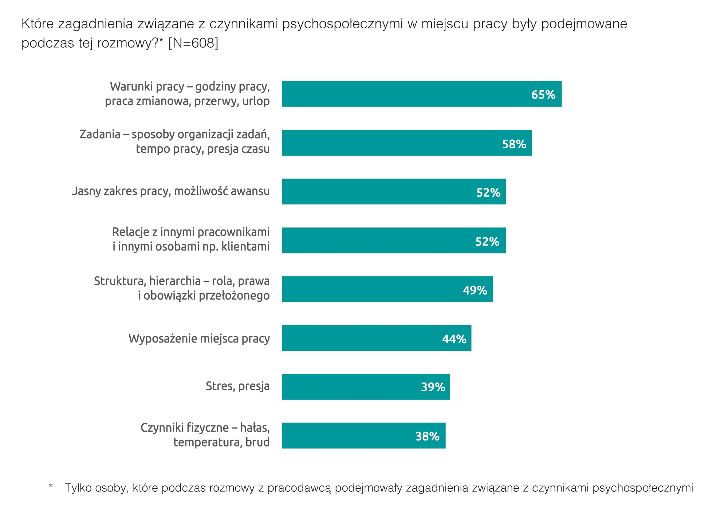
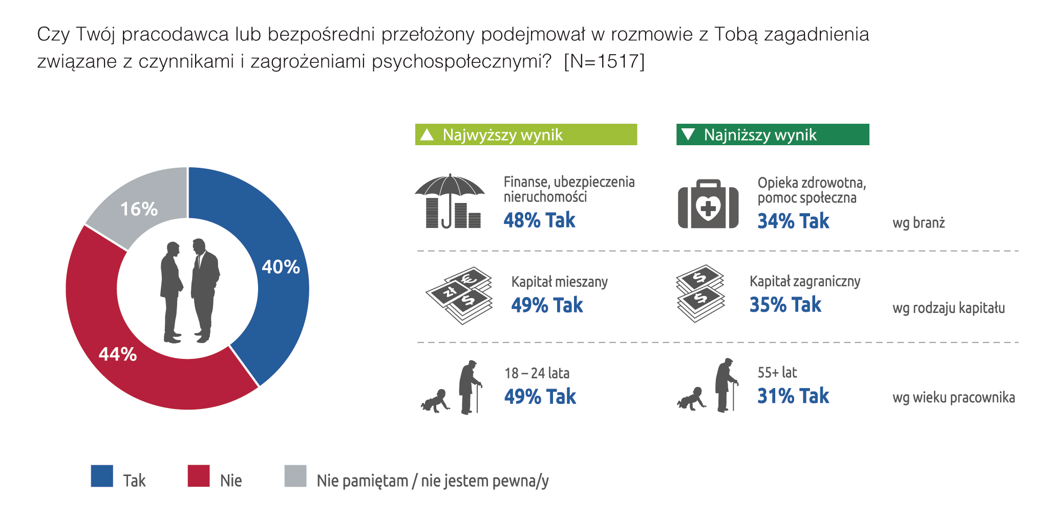
Przygotowanie do pracy Rozmowa z przełożonym

Slide 8
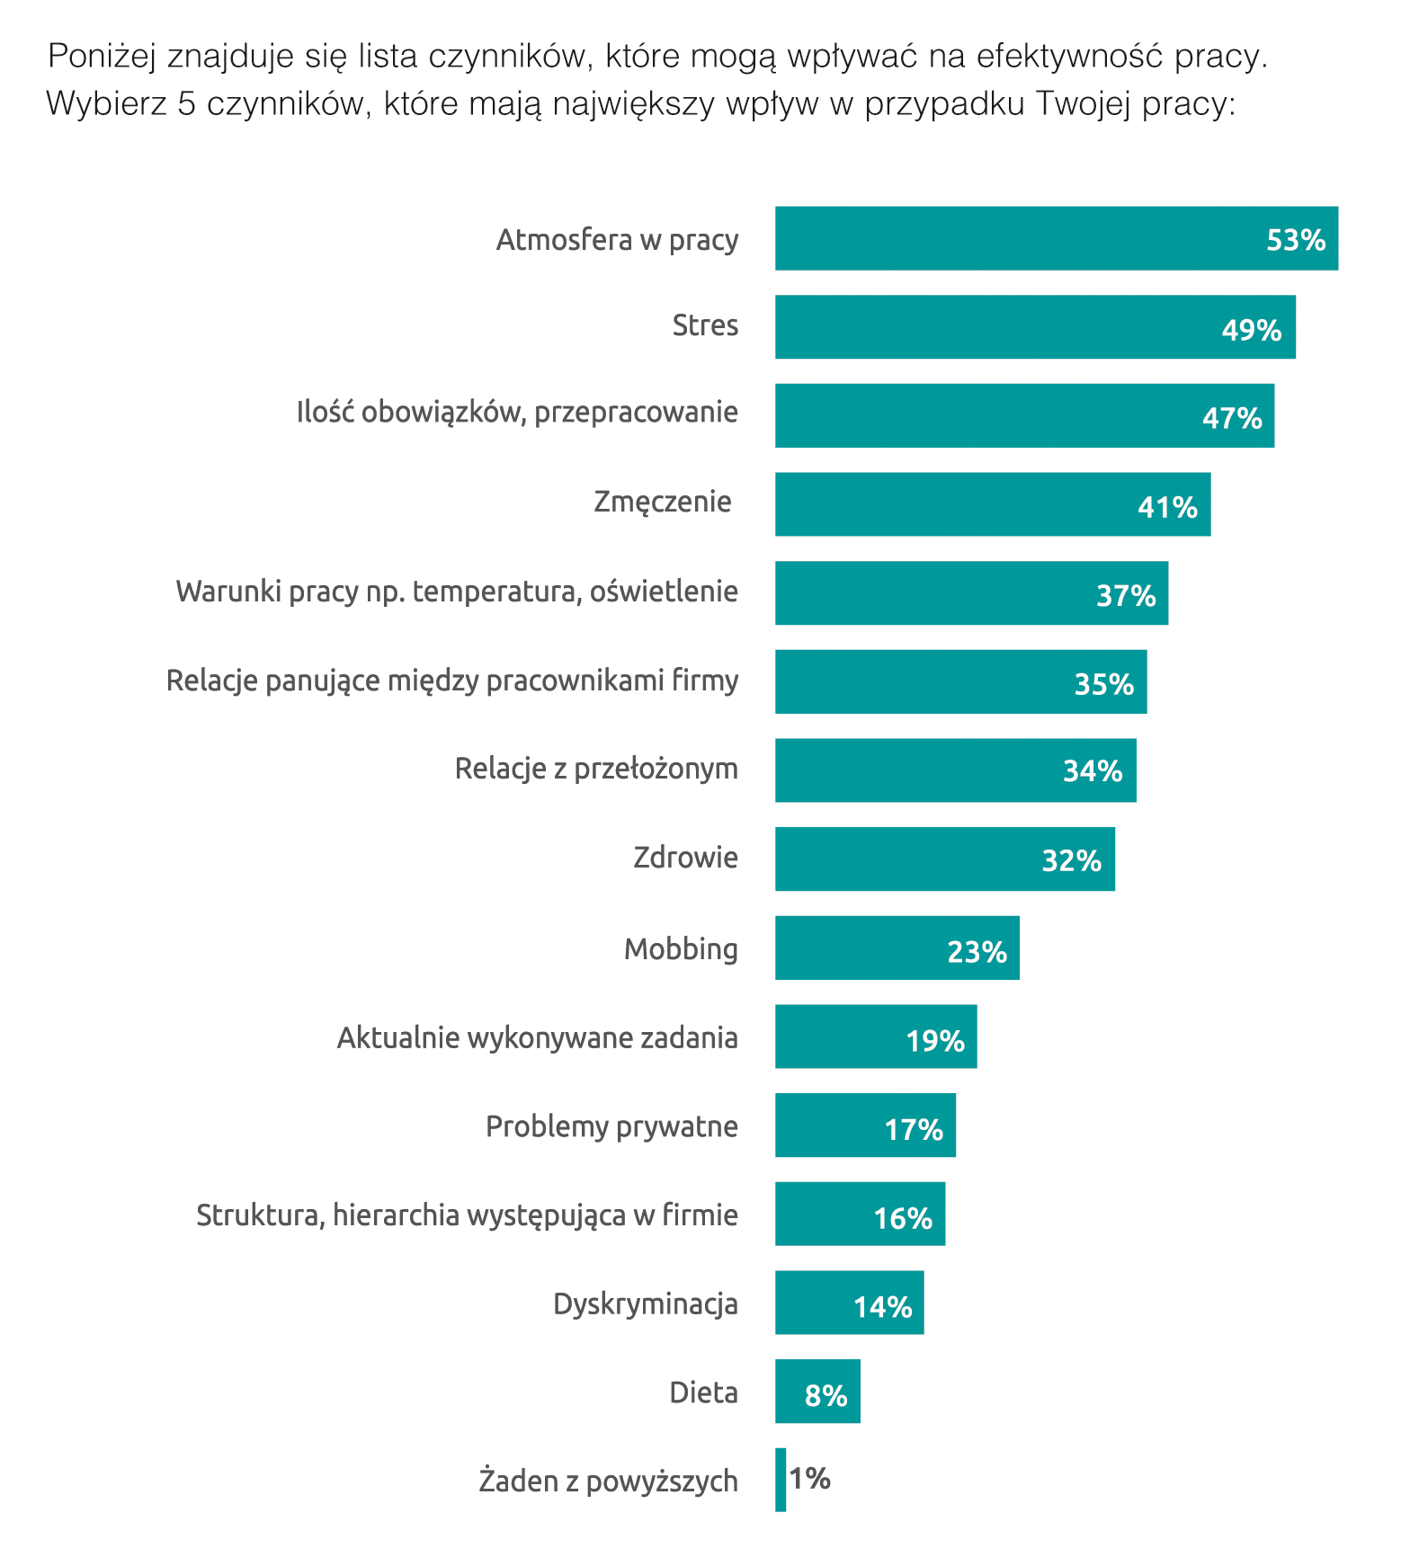
Warunki pracy – efektywność pracy
Respondenci wskazali atmosferę pracy jako ten czynnik, który ma największy wpływ na ich pracę 53%
Stres był czynnikiem wskazywanym przez 49% respondentów
47% respondentów wskazało również ilość obowiązków i przepracowanie
Czynniki wywołujące stres w miejscu pracy – presja czasu(39%), nadmiar obowiązków (37%), niewystarczające wynagrodzenie (31%),
Stres w miejscu pracy odczuwa 85% respondentów

Slide 9
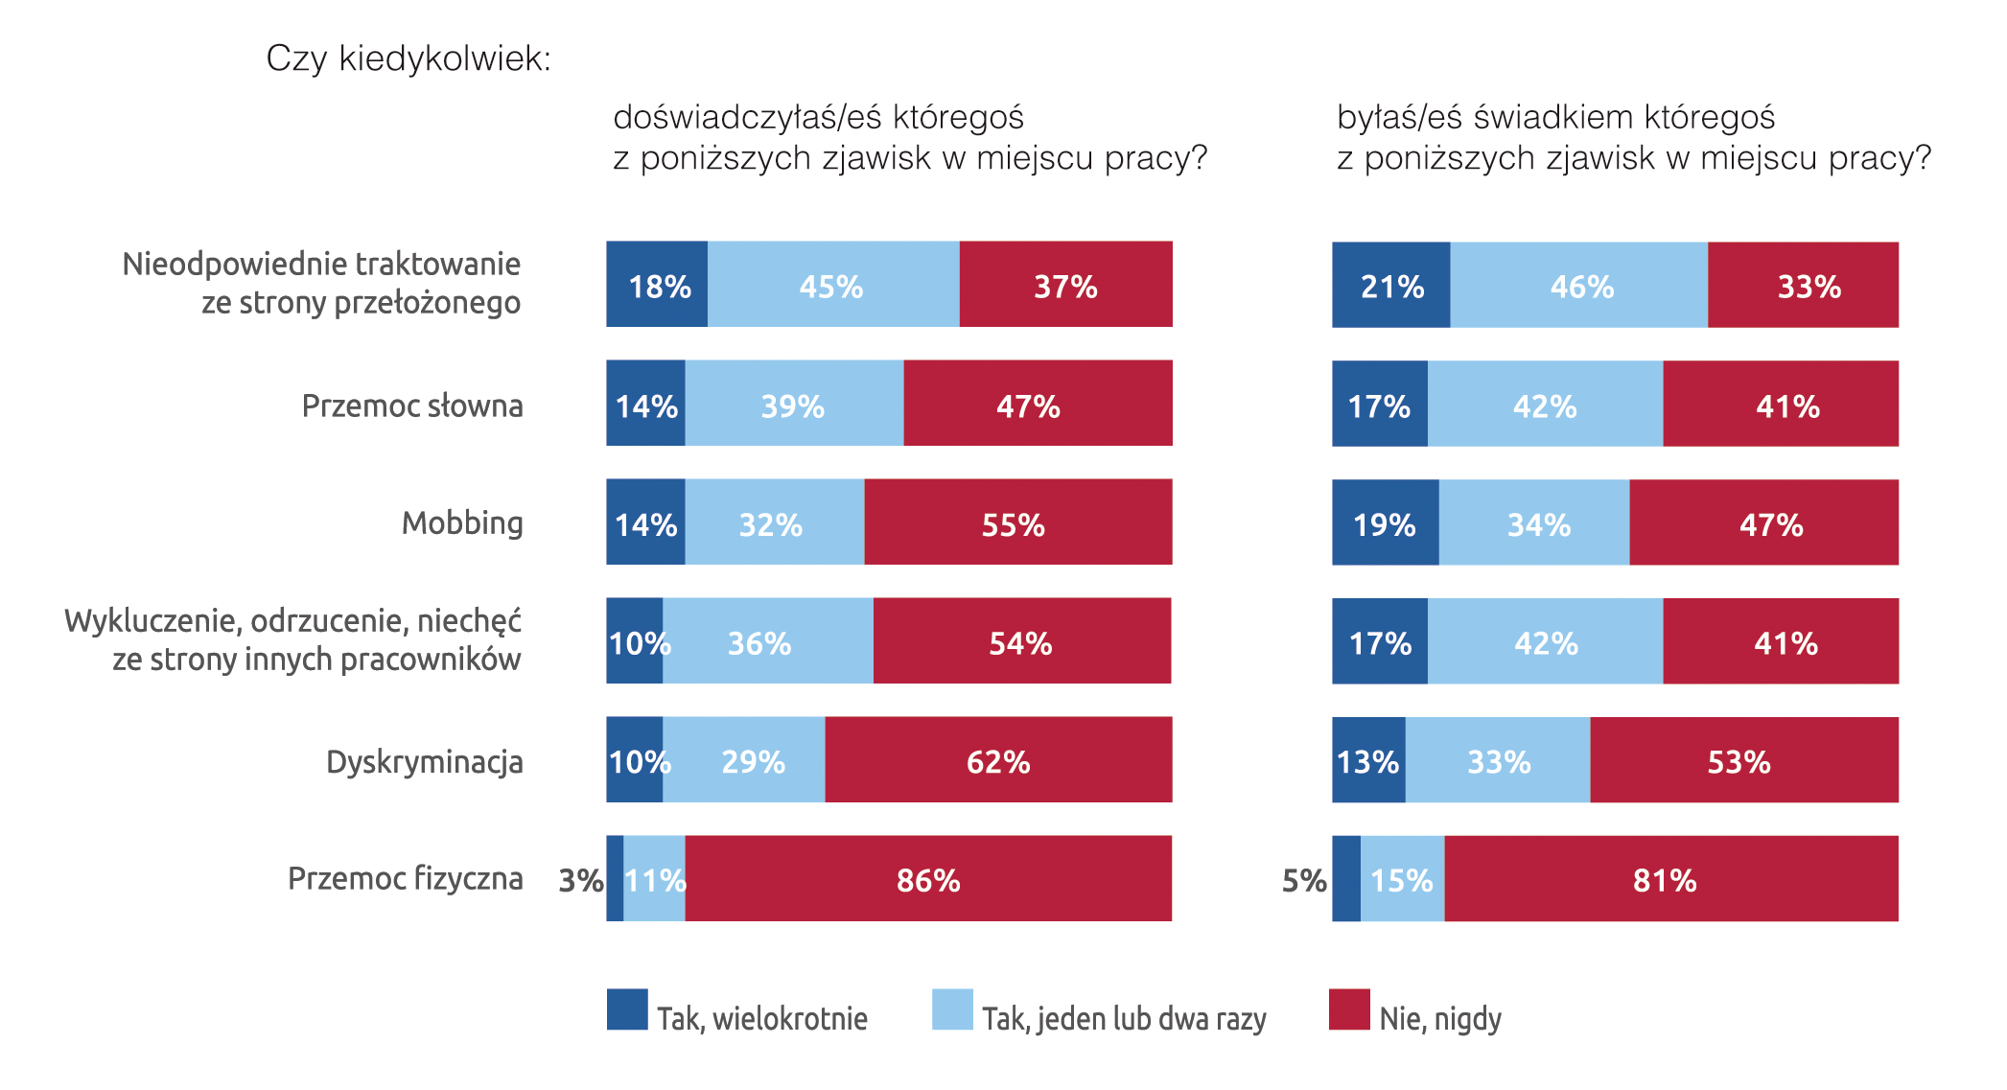
Warunki pracy - Negatywne zjawiska w miejscu pracy

Slide 10
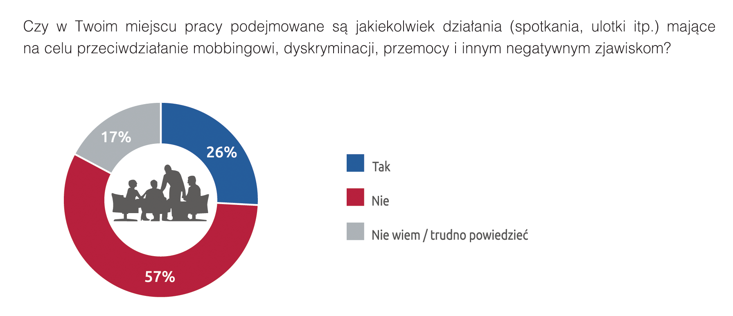
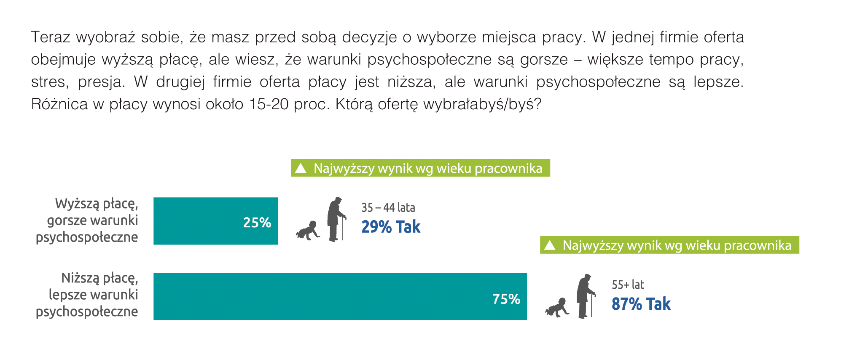
Warunki pracy przeciwdziałanie mobbingowi i wpływ czynników psychospołecznych na chęć zmiany pracy

Slide 11
Wypadkowość – Warunki psychospołeczne w miejscu pracy

Slide 12
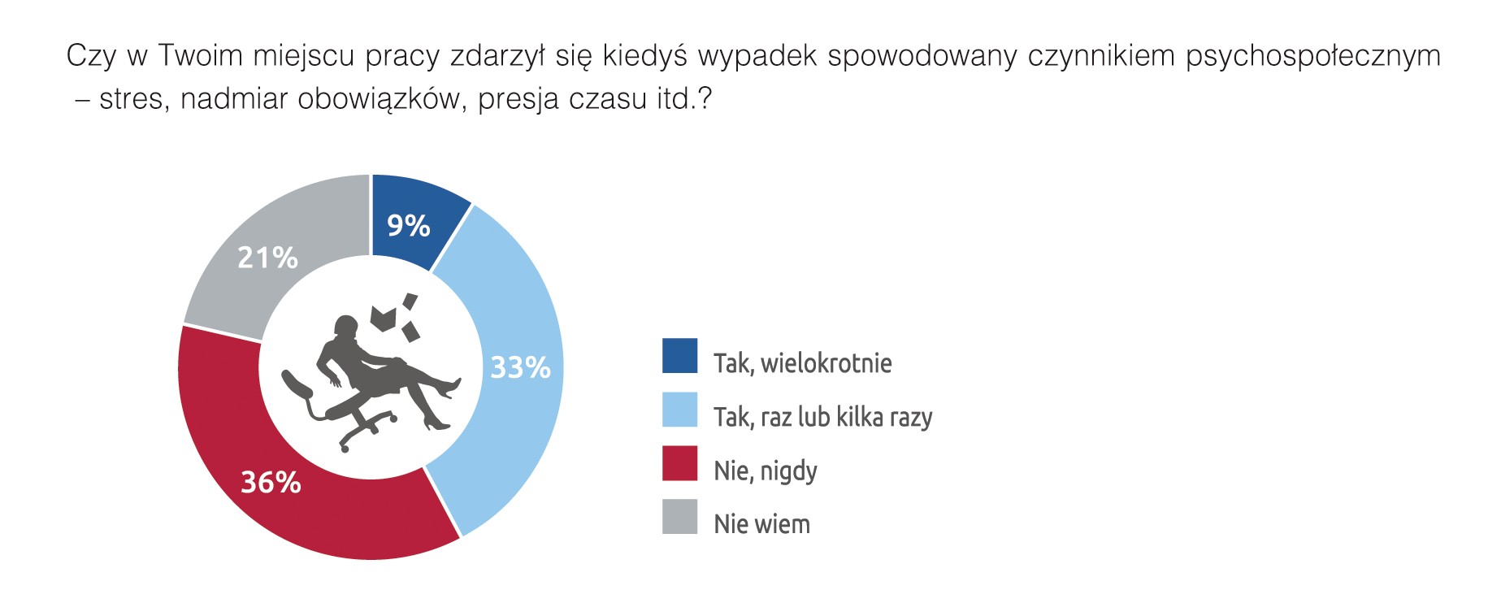
Wypadkowość – Warunki psychospołeczne w miejscu pracy

Slide 13
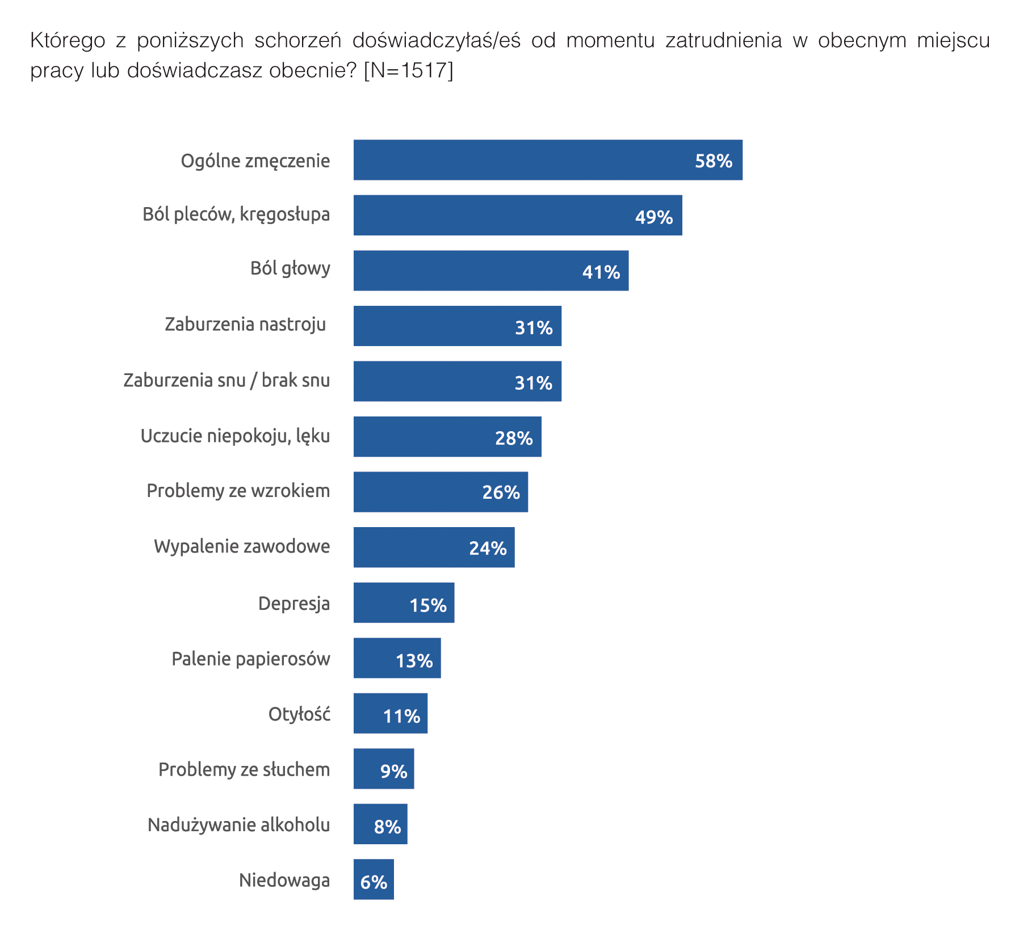
Zdrowie – Warunki psychospołeczne w miejscu pracy

Slide 14
Zdrowie – Programy prewencyjne

Slide 15
Podsumowanie

Slide 16
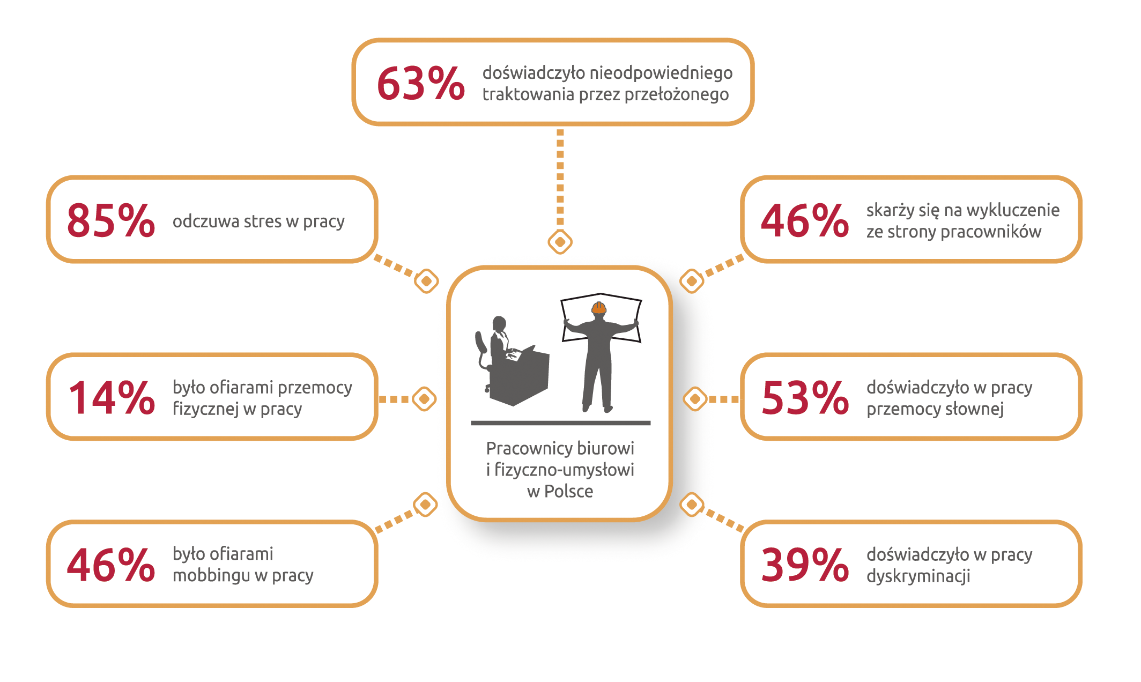
Wnioski

Slide 17
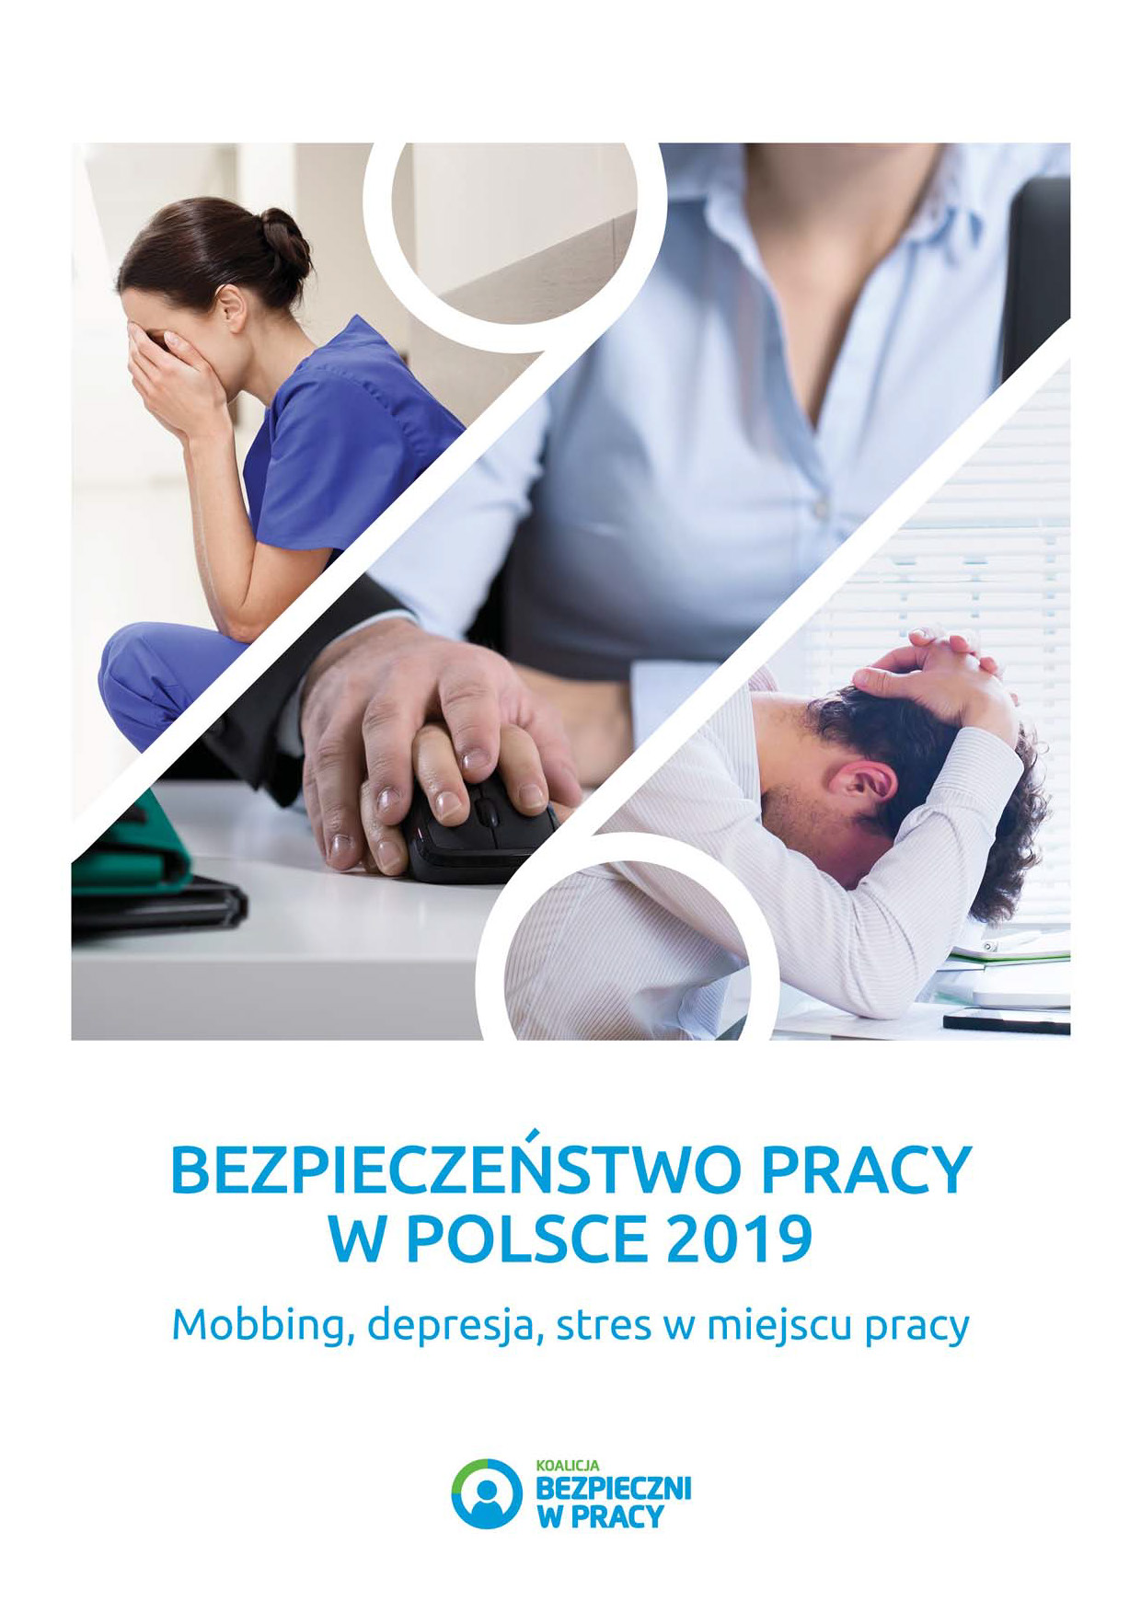
Wnioski
Pracodawcy w większym stopniu koncentruje się na tzw. fizycznych warunkach pracy, niż na zagrożeniach psychospołecznych,
Duża skala występowania zjawisk psychospołecznych, takich jak nieodpowiednie traktowanie przez przełożonego, przemoc słowna, mobbing, dyskryminacja czy wykluczenie przez innych pracowników.
Niewystarczające działania regulacyjne mające na celu wyposażenie służb BHP w narzędzia do przeciwdziałania zagrożeniom psychospołecznym na rynku pracy.
W opinii respondentów pracownicy częściej mogą liczyć na pomoc koleżanek i kolegów niż przełożonych, mimo że przepisy KP wyraźnie nakładają na pracodawcę obowiązki dot. przeciwdziałaniu mobbingowi,
Prawo pracy i przepisy BHP nie nadążają nad dynamicznie zmieniającymi się warunkami rynku pracy,

Slide 18
Dziękuję!
Anna Sikorska, Koalicja Bezpieczni w Pracy, Dyrektor HR w PW Krystian sp. z o.o.
Kontakt w sprawie współpracy: Adrian Żebrowski
Koalicja Bezpieczni w Pracy
tel. +48 721 549 528
pr@bezpieczniwpracy.pl

